Slide 1
Talleres III:
Diagnóstico por imagen (digestivo)
Alba García Marco
Aprobado por Dr. Antonio Martínez Egea

Slide 2
Motivo de Consulta: Varón de 66 años que acude a urgencias por dolor abdominal
Antecedentes:
DLP. No DM, no HTA.
IAM en 2001 y 2007 (tratado con stents en ACDA y ACD
Enfermedad de Crohn ileal (fenotipo estenosante-fistulizante) diagnosticada en 2014 sin estabilización. Fístula perianal asociada.
Espondilitis anquilosante
Tto: Certolizumab, Carvedilol, Adiro
Enfermedad actual: Varón de 66 años que acude a urgencias por dolor abdominal de 48h de evolución acompañado de cese de deposiciones y ventosidades. Acompañado de náuseas sin vómitos.
EF: TA 95/60 mmHg; Tª 35,5 ºC; FC: 96 l/min; Sat O2: 96%
Tórax: AC: Rítmico, sin soplos. AP: MVC. Sin ruidos patológicos.
Abdomen: Distendido. Reacción de defensa. Ruidos peristálticos presentes y aumentados. Abdomen timpánico.
Tacto rectal: Anodino. Fístula no supurativa.

Slide 3
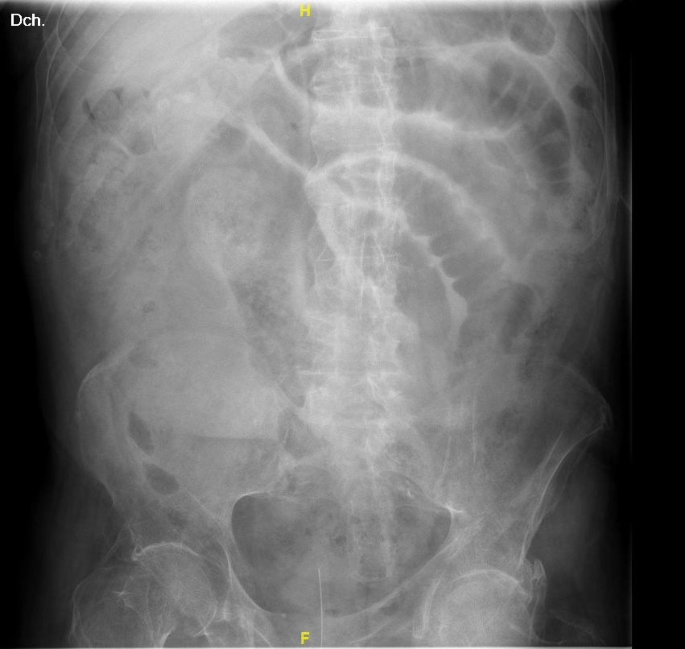
RX abdominal AP

Slide 4
Diagnóstico:
Oclusión intestinal por estenosis en un brote de Enfermedad de Crohn.

